Slide 1
A RELAÇÃO DO SUAS COM OS SISTEMAS DE JUSTIÇA E GARANTIA DE DIREITOS: POSSIBILIDADES E DESAFIOS.
DANIELE BELLETTATO NESRALA
Defensora Pública dos Direitos das Crianças e Adolescentes
cededica@defensoria.mg.def.br

Slide 2
1. SISTEMA DE JUSTIÇA
Poder Judiciário Estadual e Federal
Juízes, Desembargadores, Ministros
2. Ministério Público Estadual e Federal
Promotores, Procuradores de Justiça e Procuradores da República
3. Defensoria Pública Estadual e Federal
Defensores Públicos Estaduais e Defensores Públicos da União
4. Advocacia Pública Municipal, Estadual e Federal
Procuradores Municipais, Procuradores do Estado, Procuradores Federais e Advogados da União
5. Advocacia Privada
Advogados

Slide 3
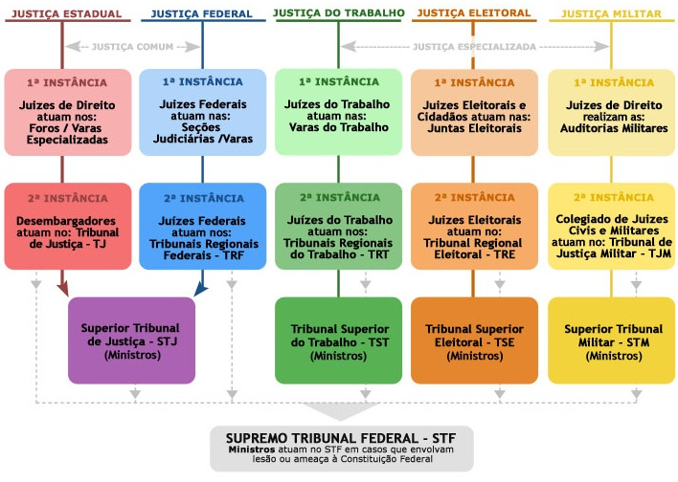
1. SISTEMA DE JUSTIÇA
DPE / MPE
PGM / PGE
DPU / MPU / PFN / PF / AGU

Slide 4
2. ORIGEM DOS CONFLITOS
DIFERENTES LINGUAGENS
DIFERENTES PROCESSOS CONSTITUINTES DAS INSTITUIÇÕES
DISTINTAS REALIDADES SOCIAIS E INSTITUCIONAIS
DIREITOS SOCIAIS - políticas públicas inexistentes, insuficientes ou ineficazes exigem que as instituições do Sistema de Justiça judicializem a questão para assegurar a implementação destes direitos
RELAÇÕES HIERARQUIZADAS
PODER DE REQUISIÇÕES

Slide 5
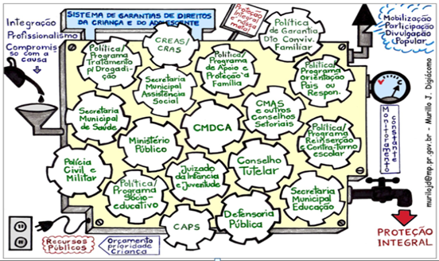

Slide 6
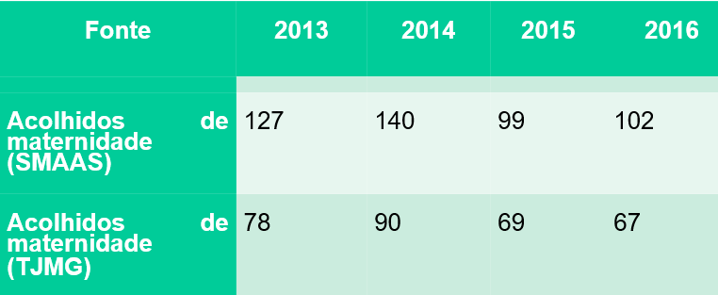
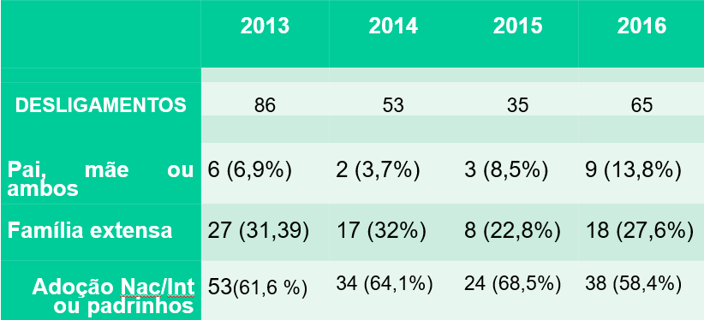
3. O CASO DO ACOLHIMENTO DE BEBÊS
2017 → 564 crianças e adolescentes acolhidos
65 bebes acolhidos diretamente das maternidades
(Relatório do Cadastro Nacional de Crianças Acolhidas do CNJ 17/05/2017)

Slide 7
3. O CASO DO ACOLHIMENTO DE BEBÊS
Depoimento de Assistente Social da Maternidade
“(..) na época do nascimento de G. a depoente atendeu a genitora na qualidade de assistente social da maternidade do hospital X, função que ocupa até a presente data; que em entrevista com a genitora, esta confirmou o uso de crack até o 5º mês de gestação; (...) que a genitora afirmava ter vínculo afetivo com a criança; que a criança nasceu prematura e sem nenhuma outra doença; que a criança ficou internada; que a alta médica foi no dia 07 de julho mas a alta se deu no dia 14; que o hospital estava esperando decisão do juízo da infância e da juventude; que a criança ficou aguardando em berçário; que não sabe responder se havia vagas sobrando ou não; que nenhum familiar procurou pela criança; que a genitora aparentemente não estava sob efeito de drogas quando foi entrevistada; (..)”

Slide 8
4. POSSÍVEIS SOLUÇÕES
CRIAÇÃO DE ESPAÇOS DE DIÁLOGO INSTITUCIONALIZADOS HORIZONTAIS
(Fórum de Direitos / CIAPS / Mesa de Diálogos PBH)
2. PROMOÇÃO DE EVENTOS DE INTEGRAÇÃO
3. CAPACITAÇÃO CONTINUADA
4. FUNDAMENTAÇÃO JURÍDICA ADEQUADA ÀS NEGATIVAS DAS REQUISIÇÕES
5. COMUNICAÇÃO OFICIAL EFICIENTE E RESPONSÁVEL

Slide 9
4. SOLUÇÕES POSSÍVEIS
4.5.1 EVITAR DISCURSOS QUE ADOTAM UMA PATOLOGIZAÇÃO DE FORMAS DE CUIDADOS DE FAMÍLIAS POBRES
→ noções diferentes de higiene, alimentação e cuidados com a saúde e a liberdade das crianças para circular livremente pela comunidade.
→ Valores aprioristicos / pre-conceitos com base da pessoa da genitora (o que ela é e não o que ela efetivamente fez ou deixou de fazer nos cuidados com o filho)
→ A situação de vulnerabilidade social, por si só, não é capaz de autorizar o acolhimento institucional, uma vez que a marginalização da pobreza foi expressamente proibida pelo artigo 23 do ECA/90.

Slide 10
4. SOLUÇÕES POSSÍVEIS
4.5.2. EVITAR CONCLUSÕES PRÉVIAS/PARCIAIS: já tem uma conclusão sobre o caso e depois vai buscar os fatos que a corroboram, omitindo situações que levam a conclusão diversa.
4.5.3. EVITAR PREMISSAS EQUIVOCADAS: fundadas em boatos e ouvir dizer, sem identificação da fonte. Podem ser tratadas como verdade absoluta
4.5.4. EVITAR PREMISSAS SELETIVAS: causas a que estão sujeitas centenas de outras crianças em sua condição social ou território, como “a criança ia pra escola descalça”; “a casa fica próxima a uma boca de fumo”;
4.5.5 EVITAR PRESUNÇÕES GENERALIZADAS: famílias que residem em ocupações precárias, ou pais que usam (ou usaram) drogas ou são portadores de alguma espécie de doença mental (“Ele é drogado”, “é doente mental”)
4.5.6 DISCURSO PASTORAL E/OU JULGAMENTO MORAL

Slide 11
5. A DEFENSORIA PÚBLICA
NASCEU DA ASSISTÊNCIA SOCIAL COM O OBJETIVO DE PROMOVER ACESSO À ORDEM JURÍDICA JUSTA E A TRANSFORMAÇÃO SOCIAL
ATUAÇÃO PRIORITARIAMENTE EXTRAJUDICIAL
ASSISTÊNCIA JURÍDICA INTEGRAL E GRATUITA A TODAS AS PESSOAS EM SITUAÇÃO DE VULNERABILIDADE: econômica, técnica ou organizacional
TEM DEFENSORIA NA MINHA CIDADE? Estamos em 112 Comarcas (além das cooperações)
https://gerais.defensoria.mg.def.br/sistemas/dpmg/
REDES SOCIAIS:
https://www.facebook.com/defensoriamineira
https://www.instagram.com/defensoriamineira/
https://twitter.com/defensoriamg
https://www.youtube.com/c/defensoriamineira

Slide 12
LIVROS:
SISTEMA DE GARANTIA DE DIREITOS DE CRIANÇAS E ADOLESCENTES: técnicas de governança como instrumento de acesso à justiça pela via dos direitos (Ed. D´Plácido)
A venda após este painel e pelo site https://www.editoradplacido.com.br
REFLEXÕES ACERCA DO ACESSO À JUSTIÇA PELA VIA DOS DIREITOS (Ed. D´Plácido)
ARTIGO: Procedimentos para as Medidas de Proteção de Crianças e Adolescentes: Instrumentos de Acesso à Ordem Jurídica Justa e à Proteção Integral
A venda após este painel e pelo site https://www.editoradplacido.com.br
DEFENSORIA PÚBLICA E A TUTELA DOS COLETIVAMENTE VULNERABILIZADOS (ED. D´Plácido)
Lançamento no Congresso Nacional: 12/11, após a palestra de abertura

Slide 13
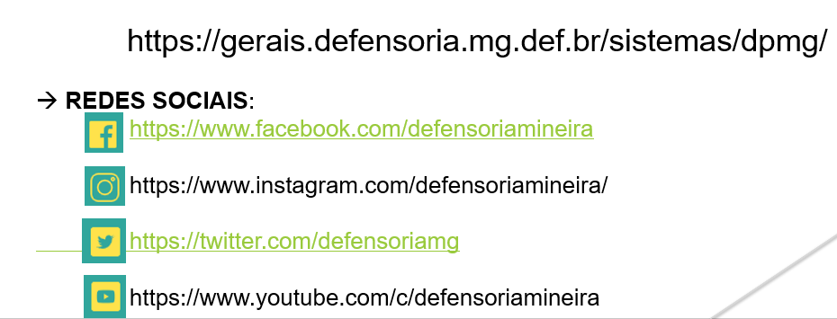
AGRADECIMENTOS
CEDEDICA: cededica@defensoria.mg.def.br
(31) 3526-0500

